Slide 1


Název prezentace
Název projektu | Rozvoj vzdělávání na Slezské univerzitě v Opavě
Registrační číslo projektu | CZ.02.2.69/0.0./0.0/16_015/0002400
Dolování dat
Strojové učení
Jan Górecki

Slide 2

Obsah přednášky
Co je to Strojového učení
Typy učení
Metody učení
Učení jako prohledávání
Učení jako aproximace

Slide 3
Strojové učení
The field of machine learning is concerned with the question of how to construct computer programs that automatically improve with experience.
(Mitchell, 1997)
Notes:
csvukrs

Slide 4
Strojové učení
Things learn when they change their behavior in a way that makes them perform better in a future.
(Witten, Frank, 1999)
Notes:
csvukrs

Slide 5
Typy učení
učení se konceptům (knowledge acquisition)
učení se dovednostem (skill refinement).
Notes:
csvukrs

Slide 6
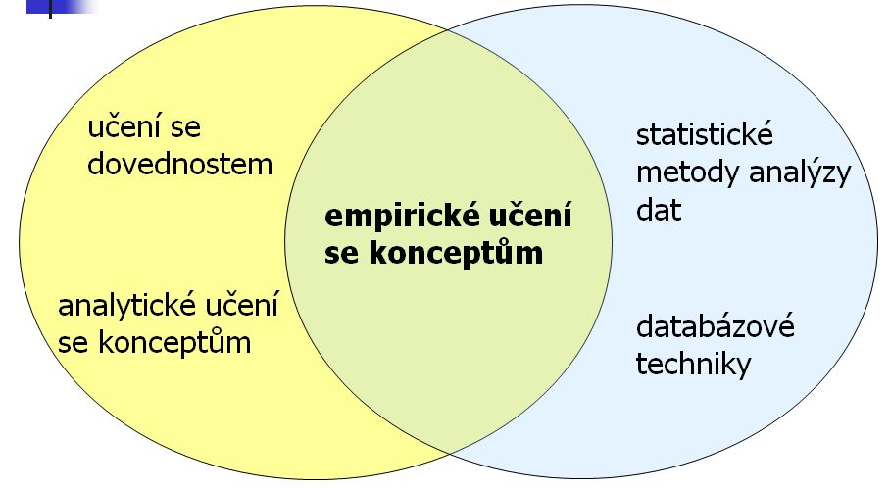
Vztah strojového učení a dobývání znalostí
Notes:
csvukrs

Slide 7
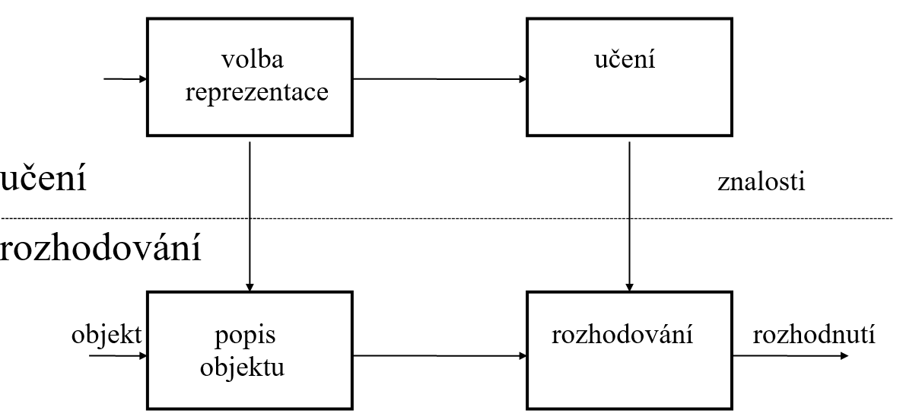
Obecné schéma učícího se systému
Notes:
csvukrs

Slide 8
Metody učení
učení zapamatováním (rote learning neboli biflování),
učení se z instrukcí (learning from instruction, learning by being told),
učení se z analogie (learning by analogy, instance-based learning, lazy learning),
učení na základě vysvětlení (explanation-based learning),
učení se z příkladů (learning from examples),
učení se z pozorování a objevováním (learning from observation and discovery),
Notes:
Systém si pouze pamatuje data (nijak je netransformuje) – student se nabifluje skripta
Systém si znalosti získané z externího zdroje transformuje do své reprezentace znalostí – student pochopí, co se mu učitel snaží říct
Např. jak řešit právní spory
Např. výuka ve škole
Např. učení se v práci (často neexistují žádná „skripta“ nebo příručky, jak dělat danou práci)
Např. učení se hrát šachy

Slide 9
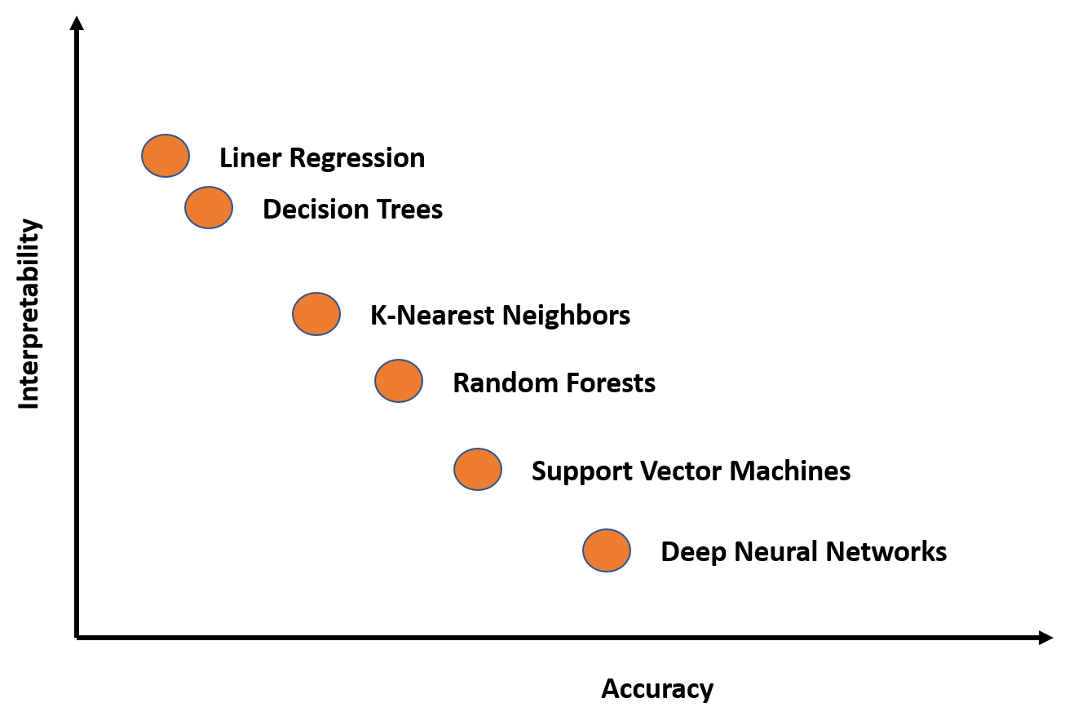
Metody učení
statistické metody - regresní metody, diskriminační analýza, shluková analýza,
symbolické metody umělé inteligence - rozhodovací stromy a pravidla, případové usuzování (CBR),
subsymbolické metody umělé inteligence - neuronové sítě, bayesovské sítě nebo genetické algoritmy.
Notes:
csvukrs

Slide 10
Informace o správnosti učení
Může mít podobu:
příkladů zařazených do tříd (učení s učitelem - supervised learning)
odměny za správné chování a tresty za chování nesprávné (reinforcement learning)
nepřímé náznaky odvozené s chování učitele (apprenticeship learning)
žádné (učení bez učitele - unsupervised learning)
Notes:
reinforcement learning:
Hra na schovávanou
https://www.youtube.com/watch?v=kopoLzvh5jY
https://www.youtube.com/watch?v=n6nF9WfpPrA
parkování
https://www.youtube.com/watch?v=VMp6pq6_QjI
apprenticeship learning:
Jak chápe google koncept student a studetka (zobrazit výsledky jako obrázky (images))

Slide 11
Metody učení
empirické – vychází se z velkého množství příkladů a žádných (nebo jen mála) počátečních znalostí
analytické – vychází se z velkého množství počátečních znalostí a jen několika (ilustračních) příkladů
Notes:
Analytické – dítě šáhne na rozpálená kamna jen jednou

Slide 12
Principy empirického učení z dat – 1.
objekty, patřící do téže třídy mají podobné charakteristiky (učení na základě podobnosti, similarity-based learning)
  příklady téže třídy vytvářejí shluky v prostoru atributů
  cílem učení je tyto shluky nalézt a popsat
Notes:
csvukrs

Slide 13
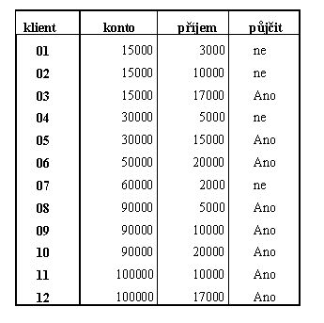
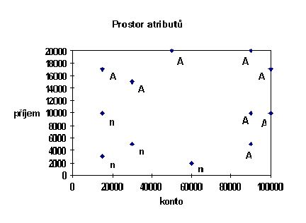
Principy empirického učení z dat – 2.
Nebezpečí „garbage in, garbage out“
Důležitost přípravy a předzpracování dat
Notes:
csvukrs

Slide 14
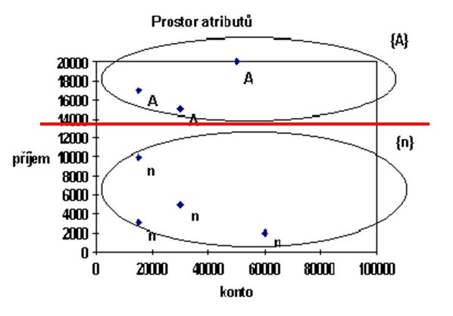
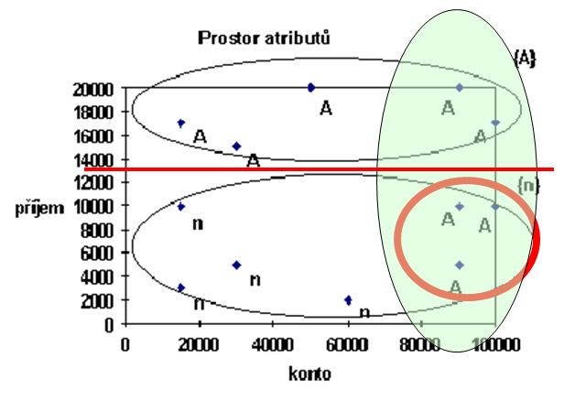
Principy empirického učení z dat – 3.
z konečného počtu příkladů odvozujeme obecné znalosti (induktivnost)
Notes:
csvukrs

Slide 15
Principy empirického učení z dat – 4.
Příklady rozděleny do 2 (někdy 3) množin:
  trénovací data pro vytvoření modelu
  (validační data pro doladění parametrů)
  testovací data pro otestování modelu
Notes:
csvukrs

Slide 16
Obecná definice strojového učení
Analyzovaná data:
Řádky tabulky reprezentují sledované objekty
Sloupce datové tabulky odpovídají atributům
Notes:
csvukrs

Slide 17
Obecná definice strojového učení (s učitelem)
Přidáme-li cílový atribut do datové tabulky, získáme data vhodná pro použití některé metody učení s učitelem (tzv. trénovací data).
Klasifikační úloha: hledáme znalosti (reprezentované rozhodovací funkcí f), které by umožňovaly k hodnotám vstupních atributů nějakého objektu přiřadit vhodnou hodnotu atributu cílového
f: x → y.
Objekt (trénovací příklad) z této tabulky budeme značit
o_{i} = [ x_{i} , y_{i} ]
Notes:
csvukrs

Slide 18
Obecná definice strojového učení (s učitelem)
V průběhu klasifikace se tedy pro hodnoty vstupních atributů x nějakého objektu odvodí hodnota cílového atributu:
ŷ = f (x).
Odvozená hodnota ŷ se pro objekty z trénovacích dat může lišit od skutečné hodnoty y. Můžeme tedy pro každý objekt o_{i} ∈ D_{TR} vyčíslit chybu klasifikace Q_{f}(o_{i}, ŷ_{i}). V případě numerického atributu C může být touto chybou například čtverec rozdílu skutečné a odvozené hodnoty cílového atributu
Q_{f} (o_{i}, ŷ_{i}) = (y_{i} - ŷ_{i})²,
v případě kategoriálního atributu C může být touto chybou informace o tom že se odvozená a skutečná hodnota vzájemně liší,
Notes:
csvukrs

Slide 19
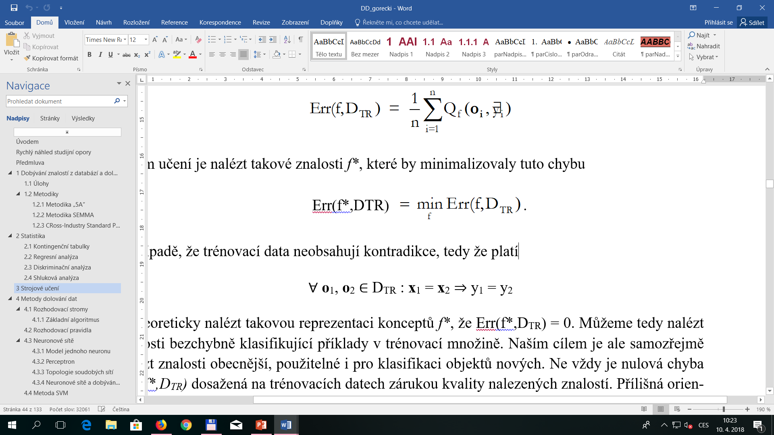
Chyba na trénovacích datech
Pro celou trénovací množinu DTR pak můžeme vyčíslit souhrnnou chybu Err(f,D_{TR}), například jako střední chybu
Cílem učení je nalézt takové znalosti f*, které by minimalizovaly tuto chybu
.
Notes:
csvukrs

Slide 20
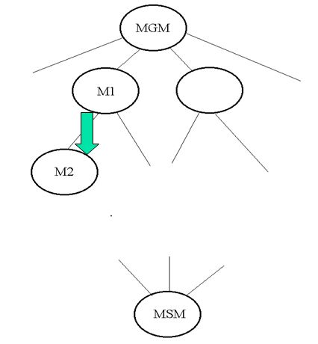
Učení jako prohledávání
hledáme strukturu i parametry modelu
např. Rozhodovací stromy, Rozhodovací pravidla
Modely jako popisy shluků:
MGM - nejobecnější model (jeden shluk pro všechno)
MSM - nejspeciálnější model(y) (co příklad to shluk)
M1 obecnější než M2, M2 je speciálnější než M1
Notes:
csvukrs

Slide 21
Příklad
příjem | konto | auto | bydlení | úvěr
vysoký | vysoké | ano | vlastní | Ano
vysoký | vysoké | ano | vlastní | Ano
nizký | nízké | ano | nájemní | Ne
vysoký | vysoké | ne | nájemní | Ano
Nejvíce obecné pravidlo (MSM):
If cokoli then úvěr = Ano
Evaluace:
„Kolik objektů (řádků) v datech porušuje dané pravidlo.“
První specializace MSM (M1) :
If příjem = vysoký then úvěr = Ano
…
Nejvíce speciální pravidlo (MGM):
If příjem = vysoký & konto = vysoké & auto = ano & bydlení = vlastní then úvěr = Ano

Slide 22
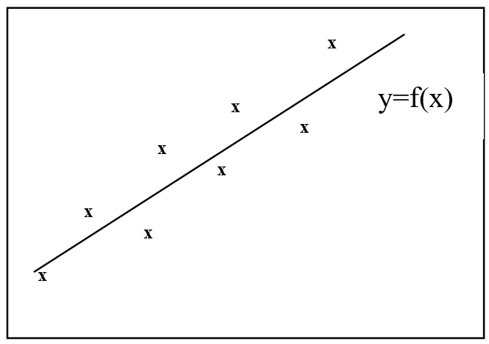
Učení jako aproximace
Hledáme „pouze“ parametry modelu
Příklad:
na základě hodnot funkce v konečném počtu bodů snažíme zrekonstruovat její obecnou podobu
f(x) = q₁x + q₀
Notes:
csvukrs

Slide 23
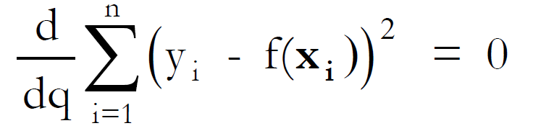
Metoda nejmenších čtverců
Hledání minima celkové odchylky
min ∑_{i} (y_{i} - f(x_{i})) ²
se převádí na řešení rovnice
Notes:
csvukrs

Slide 24
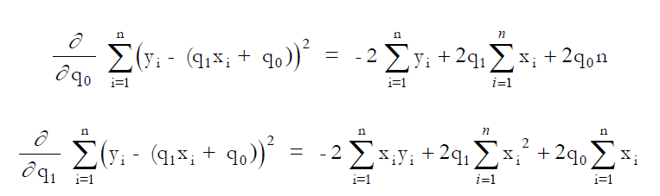
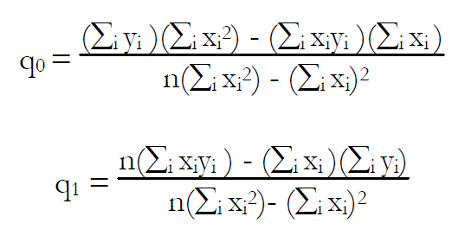
Řešení
1) analytické (známe typ funkce)
řešení soustavy rovnic pro parametry funkce
2) numerické (neznáme typ funkce)
gradientní metody
f(x) = q₁x + q₀
Notes:
csvukrs

Slide 25
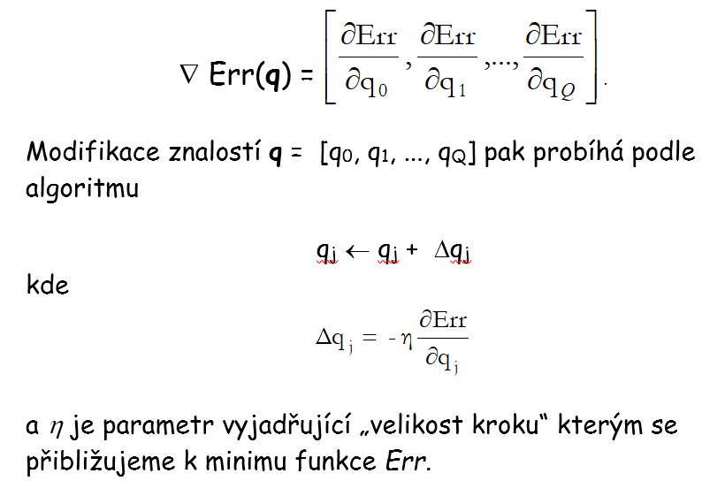
Gradientní metody
Notes:
Např. Err(q) = q^2 η = éta

Slide 26
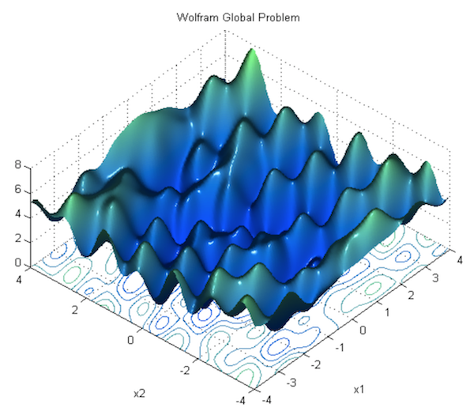
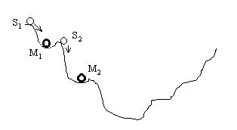
Problém uváznutí v lokálním minimu
Notes:
csvukrs

Slide 27
Děkuji za pozornost
Některé snímky převzaty od:
prof. Ing. Petr Berka, CSc. berka@vse.cz

